Slide 1
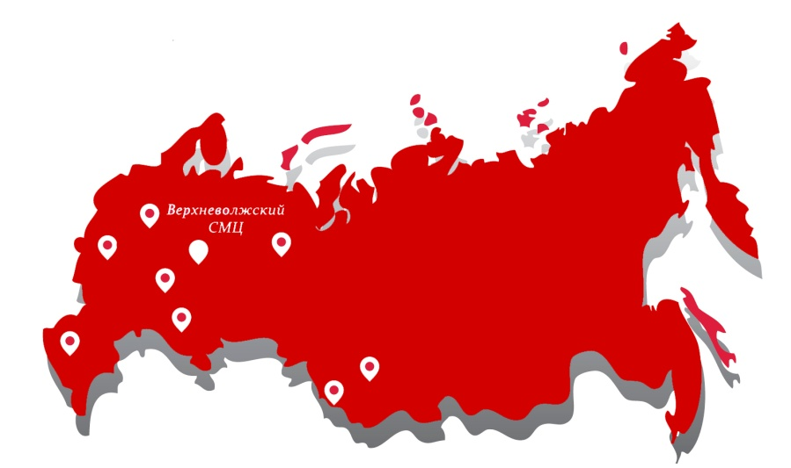
Использование сварного решетчатого настила ГК «ДиПОС»
в атомной отрасли
8 (800) 2000-120 dipos-ivanovo.ru secretar@vv-metal.ru

Slide 2
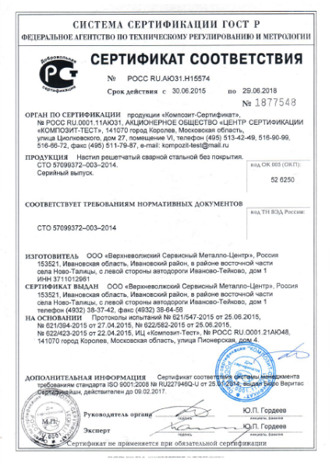
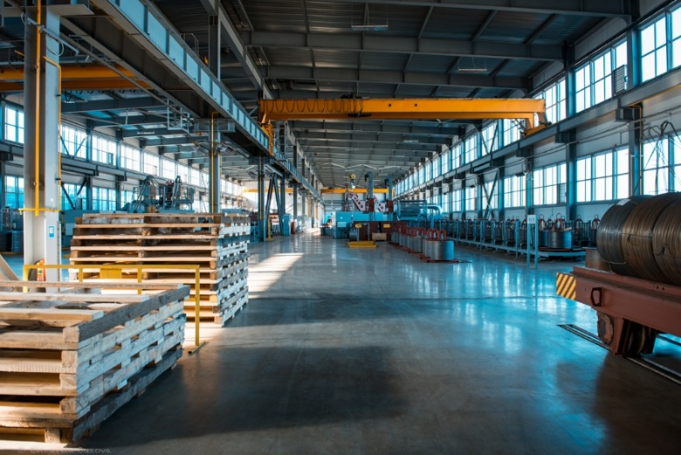
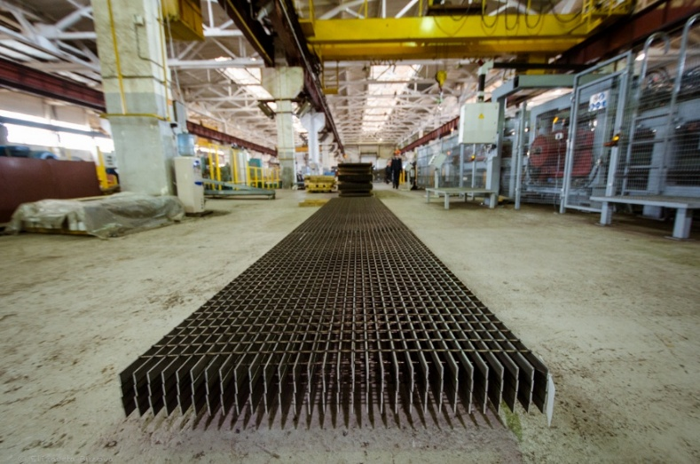
О КОМПАНИИ В ЦИФРАХ
уже | более | свыше |  | более
26 лет | 1500 | 50 га | 3000 | 100
Дела и Постоянства | наименований продукции | складских площадей | рабочих мест | автомобилей SCANIA
Группа компаний «ДиПОС» - крупнейший поставщик металлопроката в России и странах СНГ
Сварной решетчатый настил является одним из ключевых продуктов в нашем ассортименте
8 (800) 2000-120 dipos-ivanovo.ru secretar@vv-metal.ru

Slide 3
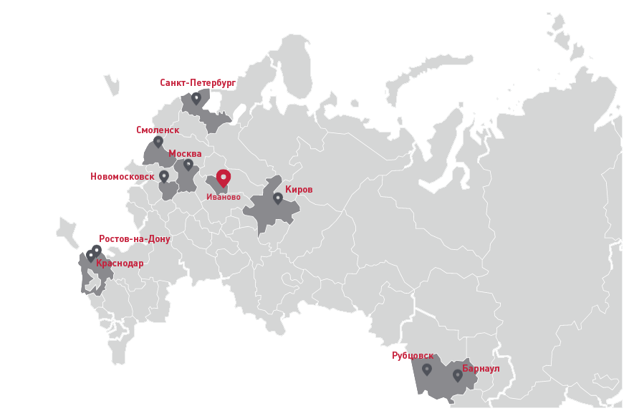
3
8 (800) 2000-120 dipos-ivanovo.ru secretar@vv-metal.ru

Slide 4
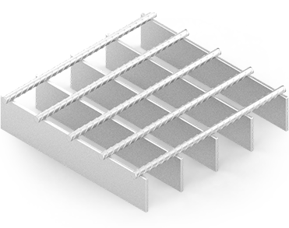
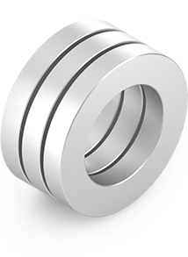
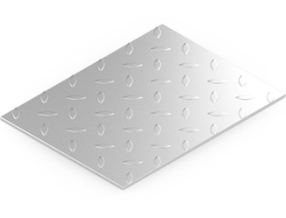
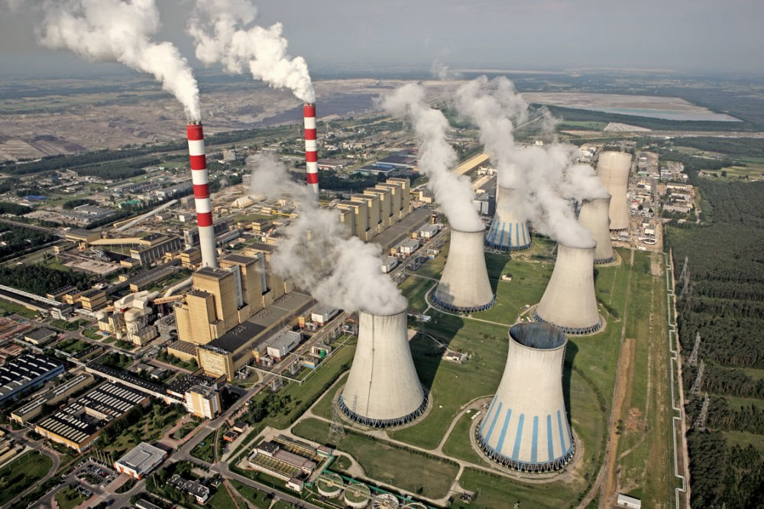
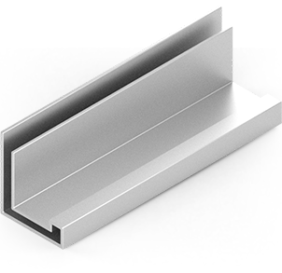
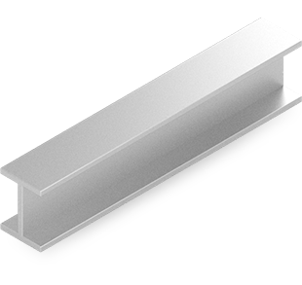
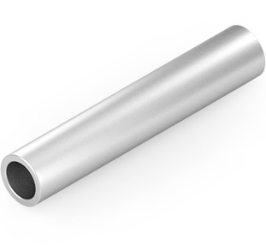
ПРОДУКТЫ, ИСПОЛЬЗУЕМЫЕ В АТОМНОЙ ПРОМЫШЛЕННОСТИ
17
8 (800) 2000-120 dipos-ivanovo.ru secretar@vv-metal.ru

Slide 5
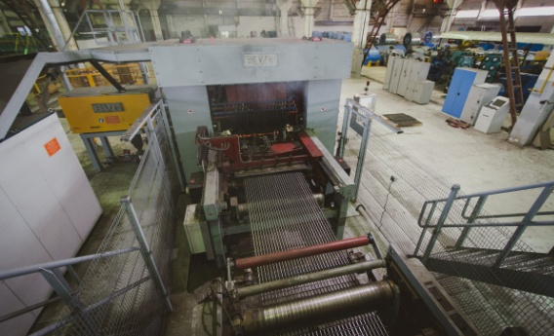
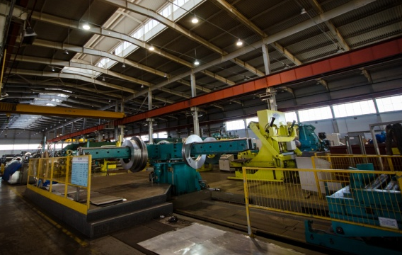
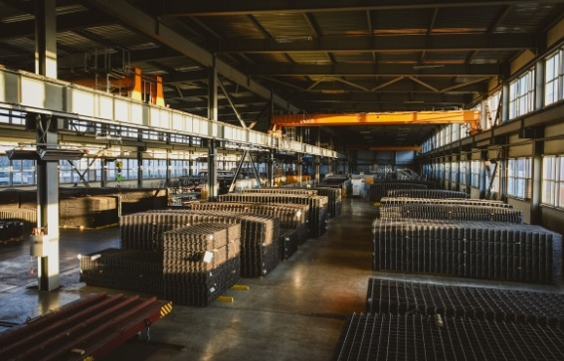
О КОМПАНИИ
ООО «Верхневолжский Сервисный Металло-Центр» основан в 2003 году и входит в состав группы компаний «ДиПОС».
Наше предприятие представляет собой современный производственный комплекс, оснащенный цехами, производственной лабораторией, складами сырья и готовой продукции.
Это один из крупнейших в Центральном регионе склад и СМЦ, общая площадь территории которого составляет 23 га.
Годовой объем переработки металлопродукции на Верхневолжском СМЦ превышает 300 тыс. тонн.
Всегда в наличии на наших складах свыше 50 тыс. тонн металлопроката в ассортименте.
На предприятии действует система менеджмента качества ISO 9001:2015, сертифицированная европейским центром сертификации.
В 2015 году Верхневолжский СМЦ получил награду «100 лучших товаров России» за каждый из представленных на конкурс продуктов: сварной решетчатый настил, сварная сетка, строительные и армирующие профили, профнастил.
Верхневолжский СМЦ в 2018 гг. получил награду «Лучший СМЦ России», группа компаний «ДиПОС» стала призером конкурсов «Лучшая металлобаза России’2018», «Лучшая сбытовая сеть России’2018», а также лауреатом конкурса «Лучший интернет-проект 2018 года» в номинации «Дизайн».
4
8 (800) 2000-120 dipos-ivanovo.ru secretar@vv-metal.ru

Slide 6
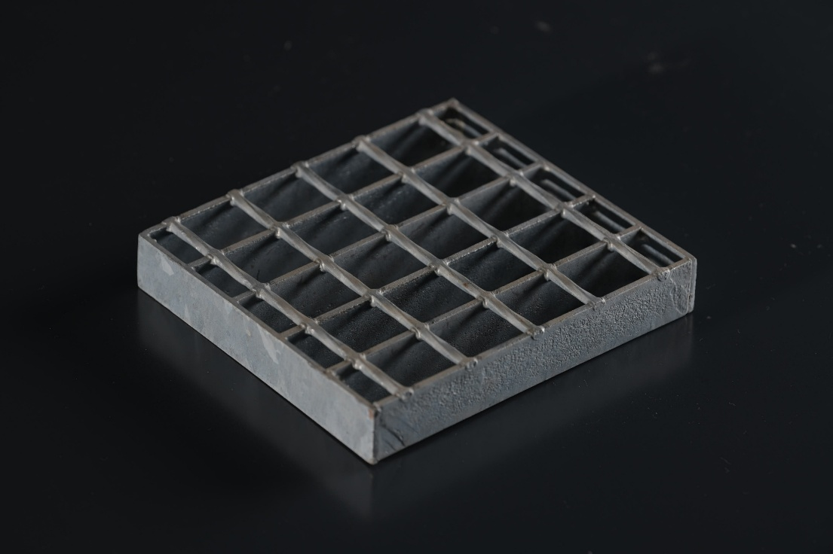
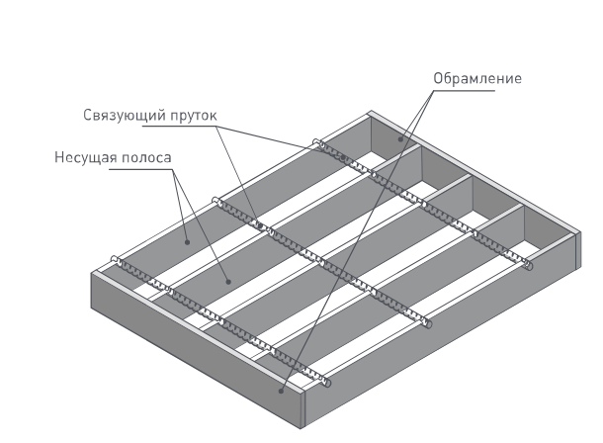
СВАРНОЙ РЕШЕТЧАТЫЙ НАСТИЛ
Сварной решетчатый настил – это инновационный продукт, который имеет широкое применение в промышленном и гражданском строительстве, представляющий собой решетку, состоящую из несущих стальных полос и связующих прутков, скрепленных при помощи контактной сварки.
5
8 (800) 2000-120 dipos-ivanovo.ru secretar@vv-metal.ru

Slide 7
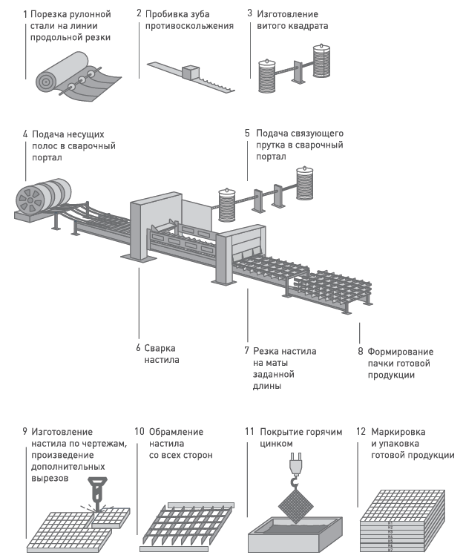
ЭТАПЫ ПРОИЗВОДСТВА СВАРНОГО РЕШЕТЧАТОГО НАСТИЛА
14
8 (800) 2000-120 dipos-ivanovo.ru secretar@vv-metal.ru

Slide 8
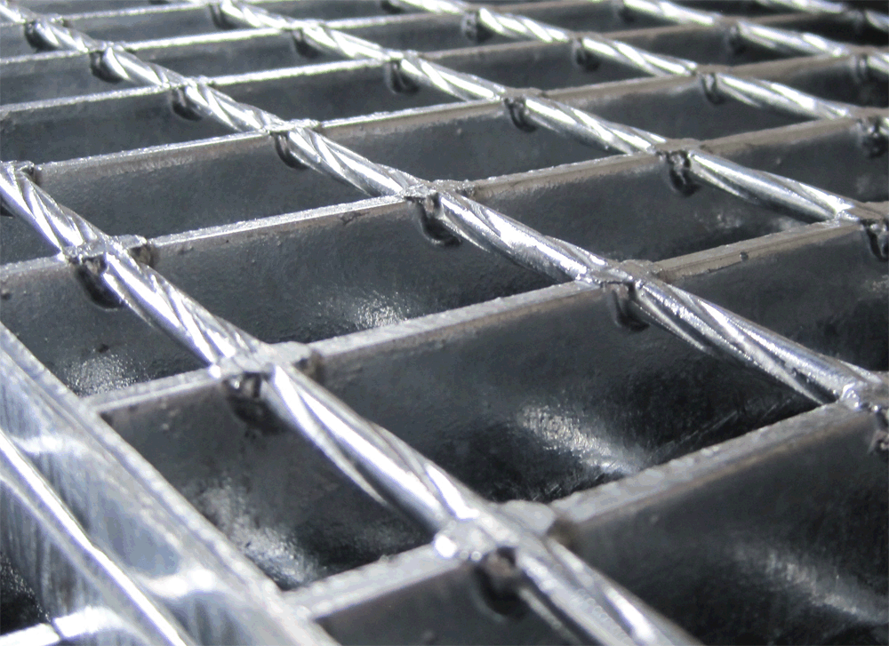
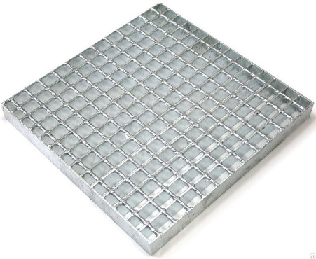
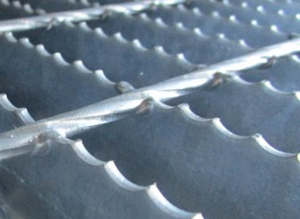
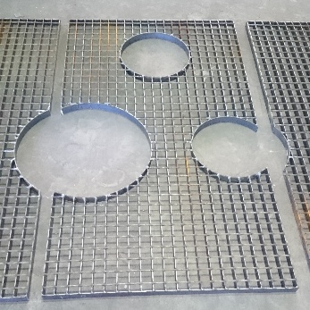
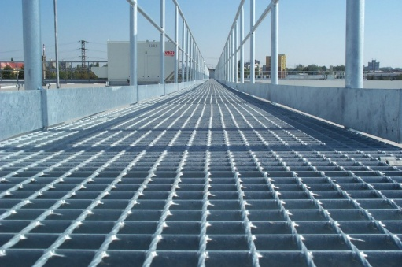
ВИДЫ СВАРНОГО РЕШЕТЧАТОГО НАСТИЛА
оцинкованный
обрамленный
с зубом противоскольжения
с различными типами вырезов
любого размера
СЕРВИС
Разработка КМД
Подбор необходимого варианта крепления
Доставка Вашего заказа в любую точку России
9
8 (800) 2000-120 dipos-ivanovo.ru secretar@vv-metal.ru

Slide 9
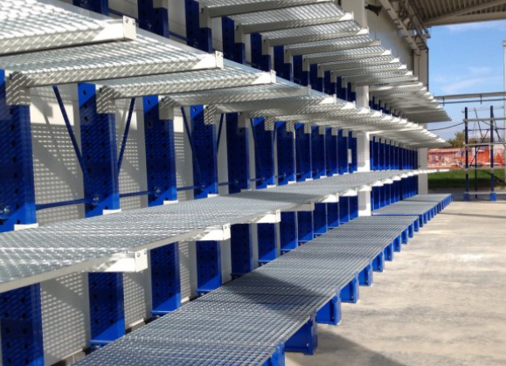
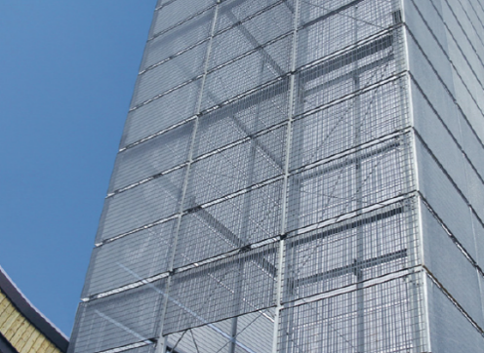
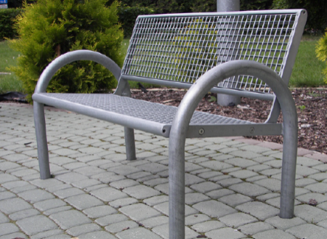
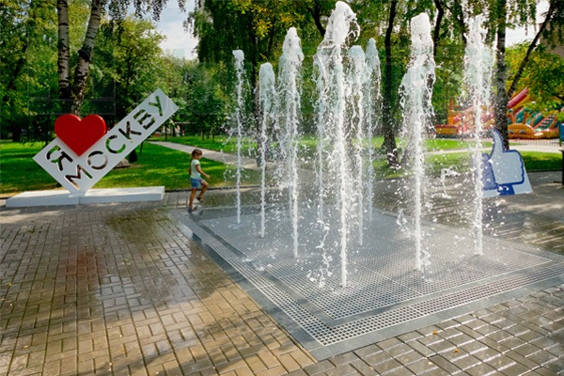
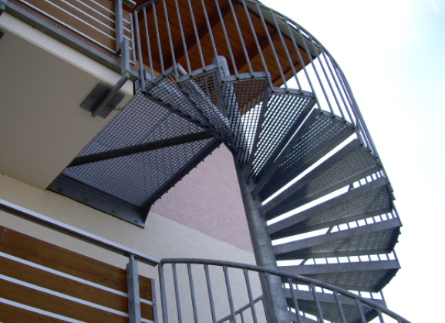
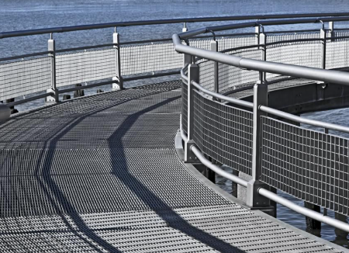
СФЕРЫ ПРИМЕНЕНИЯ СВАРНОГО РЕШЕТЧАТОГО НАСТИЛА
как покрытие на производственных площадках
в качестве ограждений
как декоративный элемент
в качестве мезонины (стеллажные конструкции)
в качестве ступеней лестниц
настилы с зубьями противоскольжения (применяются в регионах Крайнего Севера)
при ведении хозяйственной деятельности (для частных клиентов)
7
8 (800) 2000-120 dipos-ivanovo.ru secretar@vv-metal.ru

Slide 10
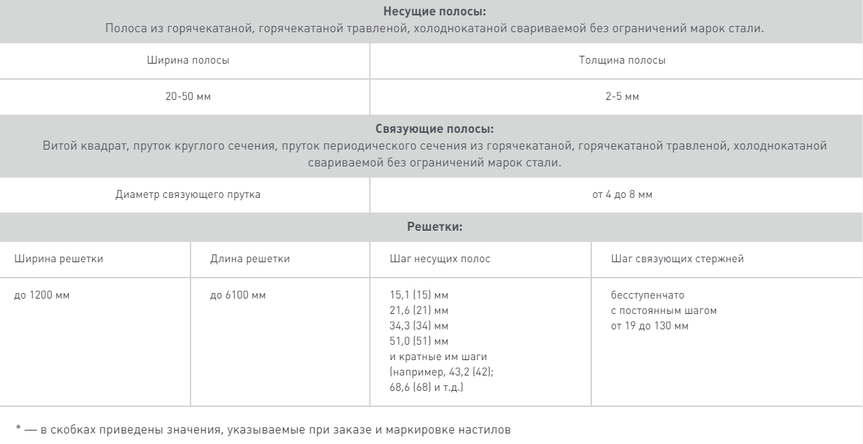
ПАРАМЕТРЫ ПРОДУКЦИИ
Максимальная нагрузка – грузовые транспортные средства весом до 20 тн.
Мы изготавливаем СРН с различными размерами ячеек. Расстояние между несущими полосами может быть 15, 21, 34 (стандартное) и 51 мм. Расстояние между прутками может быть практически любым.
10
8 (800) 2000-120 dipos-ivanovo.ru secretar@vv-metal.ru

Slide 11
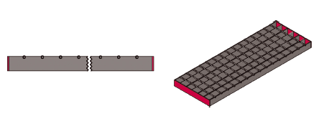
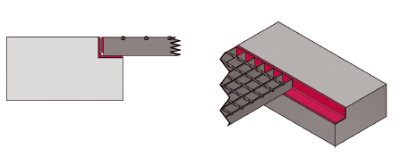
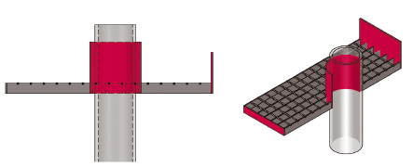
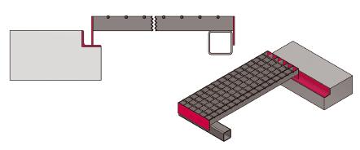
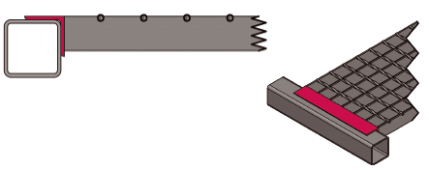
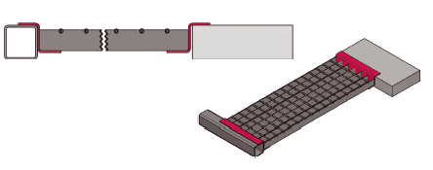
ТИПЫ ОБРАМЛЕНИЯ СВАРНОГО РЕШЕТЧАТОГО НАСТИЛА
ТИП А
ТИП В
ТИП D
ТИП E
ТИП G
ТИП Z
11
8 (800) 2000-120 dipos-ivanovo.ru secretar@vv-metal.ru

Slide 12
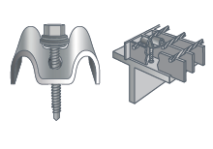
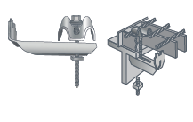
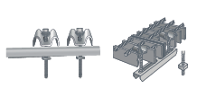
ВИДЫ КРЕПЛЕНИЙ СВАРНОГО РЕШЕТЧАТОГО НАСТИЛА
Универсальный скрепитель, оцинкованный
Стандартное крепление, оцинкованное
Двойное крепление, оцинкованное
12
8 (800) 2000-120 dipos-ivanovo.ru secretar@vv-metal.ru

Slide 13
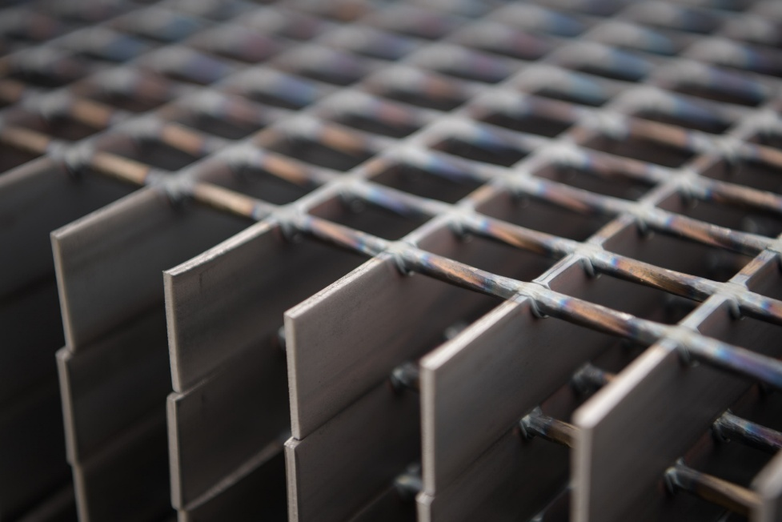
ПРЕИМУЩЕСТВА СВАРНОГО РЕШЕТЧАТОГО НАСТИЛА
Изделия из сварного решетчатого настила обеспечивают:
высокую несущую способность и оптимальную легкость при равной распределенной нагрузке;
удобный и быстрый способ монтажа и демонтажа конструкций без сварки с использованием только слесарного инструмента;
соблюдение правил противопожарной безопасности при использовании настилов в стеллажных конструкциях;
хороший эстетический вид, отсутствие на рабочей поверхности острых выступов и заусенцев, но при этом с наличием в качестве связующего винтового прутка квадратного сечения, обеспечивающего надежность и безопасность;
вентиляцию и световую проводимость конструкций многоуровневых помещений, применение настила обеспечит возможность движения погрузочной техники, сэкономит на дополнительном кондиционировании освещении помещения;
возможность изготовления решеток по согласованным размерам.
Мы являемся единственными производителями в России сварного решетчатого настила со 100% локализацией производства.
6
8 (800) 2000-120 dipos-ivanovo.ru secretar@vv-metal.ru

Slide 14
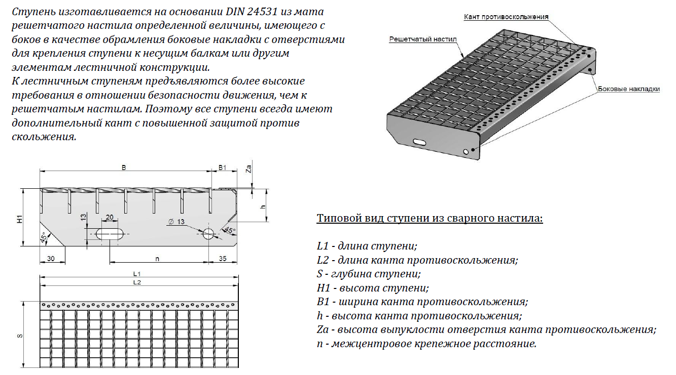
СТУПЕНИ ИЗ СВАРНОГО РЕШЕТЧАТОГО НАСТИЛА
13
8 (800) 2000-120 dipos-ivanovo.ru secretar@vv-metal.ru

Slide 15
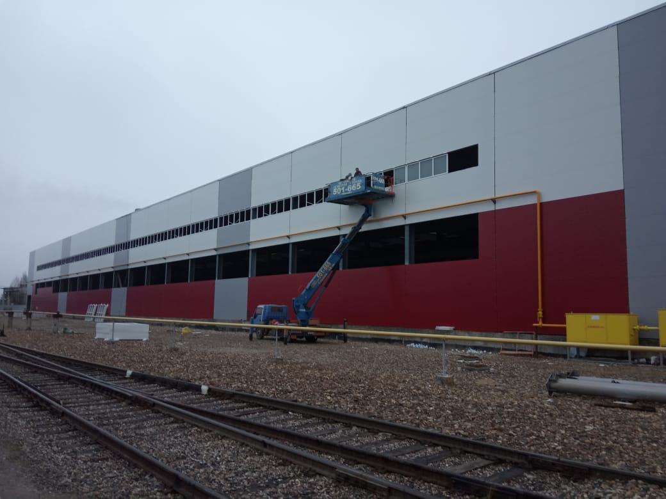
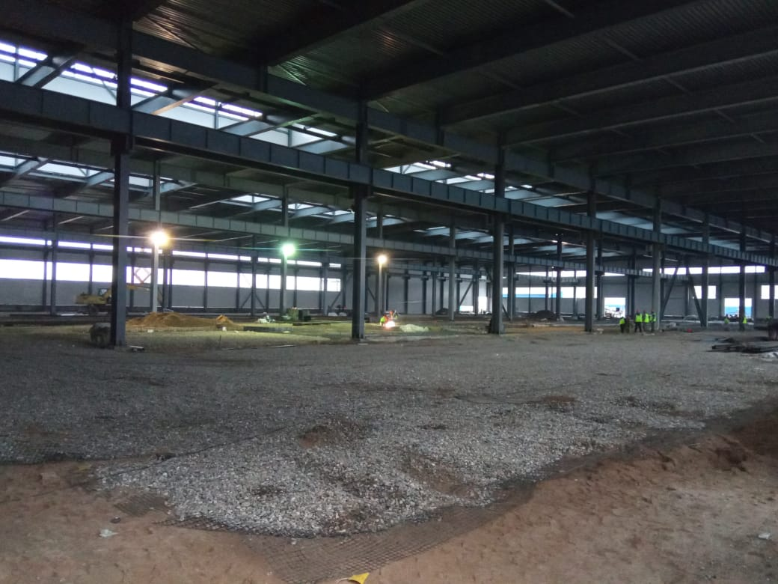
ПЛАНЫ НА БУДУЩЕЕ
Выпуск настилов будет возможен с ячейками по несущей полосе 15мм, 21мм, 34 мм, 51 мм
и кратные им.
Линия будет оснащена автоматической машиной обрамления настилов.
Настилы с характеристиками полосы с толщиной ленты от 6-8 мм и высоты ленты от 70 до 100 мм производятся в полуавтоматическом режиме с предварительной нарезкой и правкой полосы согласно характеристик требуемого настила.
16
8 (800) 2000-120 dipos-ivanovo.ru secretar@vv-metal.ru

Slide 16
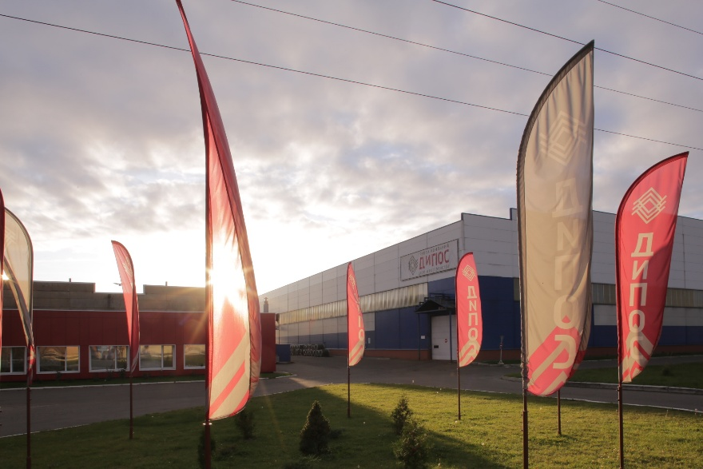
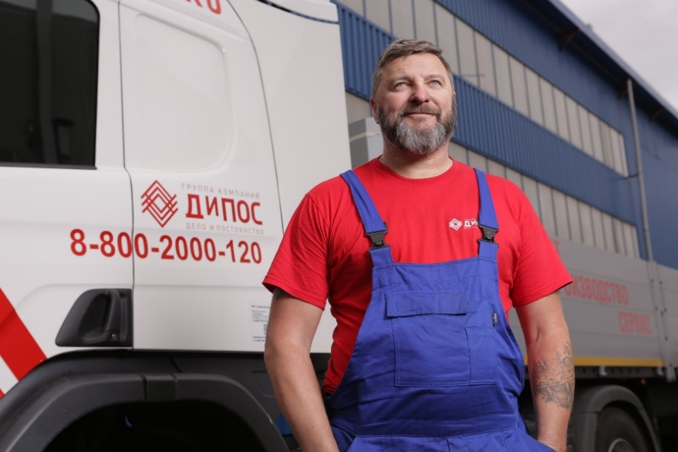
«ДиПОС» – ВАШ НАДЕЖНЫЙ ПОСТАВЩИК
Ценообразование с системой скидок
100%-ая локализация производства
Инжиниринговый центр
Собственная лаборатория
Доставка в любую точку России и страны СНГ
В автопарке предприятия более 100 машин SCANIA
Осуществляем доставку железнодорожным транспортом
Опыт более 26 лет
Аккредитация ГК «РОСАТОМ» до 6.11.2020
«ДиПОС» - это дело и постоянство.
18
8 (800) 2000-120 dipos-ivanovo.ru secretar@vv-metal.ru

Slide 17
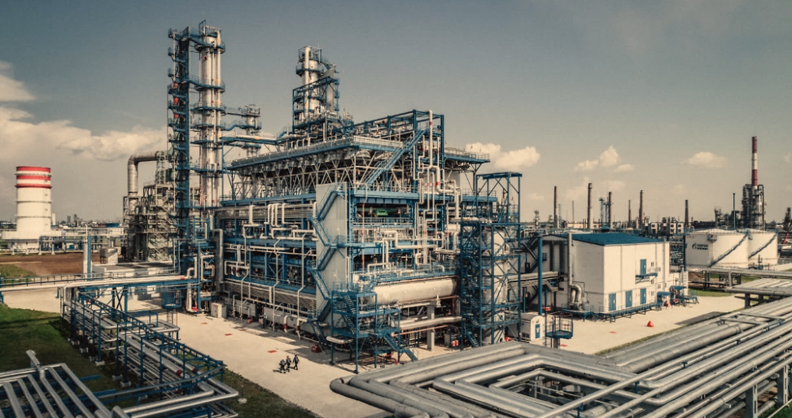
ОБЪЕКТЫ, ПОСТРОЕННЫЕ С ИСПОЛЬЗОВАНИЕМ СВАРНОГО РЕШЕТЧАТОГО НАСТИЛА «ДиПОС»
8 (800) 2000-120 dipos-ivanovo.ru secretar@vv-metal.ru

Slide 18
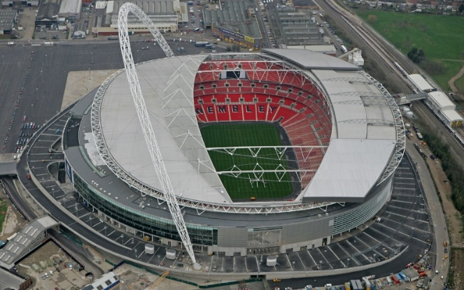
ИНТЕРЕСНЫЕ ФАКТЫ
С 2014 года мы выпустили 24 тыс. тонн настила.
Если соединить в единую ленту все несущие полосы, то получится лента длиной более 26.5 тыс. км
Этого достаточно чтобы опоясать 0,7-ми окружности Земли
4-м длинам Китайской стены
Площадь произведенных настилов составляет более 1 млн. м2
Общий вес выпущенных настилов – 24 117 тн, он равен весу
140 футбольных полей знаменитого стадиона «Уэмбли»
3-х Эйфелевых башен
19
8 (800) 2000-120 dipos-ivanovo.ru secretar@vv-metal.ru

Slide 19
Ваш надежный партнер!!!
Управляющая компания
«ДиПОС-Москва»
г. Москва, ул. Тверская, д. 12, стр. 8
телефон: +7 (495) 504–25–06
E-mail: info@dipos.ru
www.dipos.ru
Производство сварного решетчатого настила – «Верхневолжский СМЦ»
Ивановская обл., Ивановский р-н, с. Ново-Талицы, ул. Цветаева, д. ½
телефон: +7 (4932) 38-44-41
E-mail: klubkov@vv-metal.ru

